Slide 1
Νέο τοπίο στη ναυτιλία: Οι προσδοκίες των εταιριών και οι φιλοδοξίες των νέων
Αποτελέσματα Πανελλαδικής Έρευνας
ΥΕS TO SEAPPING FORUM
MAΪΟΣ 2025

Slide 2
Θα δούμε... αποτελέσματα 2 ερευνών
Thank you!
Τα «θέλω» και οι αντιλήψεις των νέων
Τα «θέλω» και οι ανάγκες των ναυτιλιακών εταιριών

Slide 3
H Ταυτότητα της Έρευνας

Slide 4
H ταυτότητα της Έρευνας
2 ΚΟΙΝΑ – 2 ΕΡΩΤΗΜΑΤΟΛΟΓΙΑ
Online συνεντεύξεις
Δομημένο ερωτηματολόγιο
Πληθυσμός : Μέλη του Yes Forum: 20 -33 ετών
Αντιπροσωπευτικό δείγμα : 139 άτομα
Διεξαγωγή : 14/4 - 28/4
Online συνεντεύξεις
Δομημένο ερωτηματολόγιο
Πληθυσμός : Στελέχη ναυτιλιακών εταιριών
Αντιπροσωπευτικό δείγμα : 72 άτομα
Διεξαγωγή : 14/4 - 28/4

Slide 5
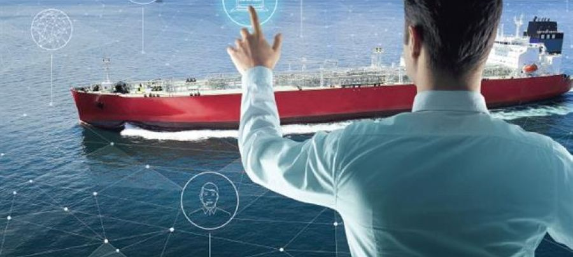
Koινά ευρήματα

Slide 6
Α’ ΕΝΟΤΗΤΑ: Τα «θέλω» και οι αντιλήψεις των νέων

Slide 7
Προφίλ Νέων: Δημογραφικά
Φύλο
Φύλο
Ηλικία
51%
49%
Notes:
L1, L4

Slide 8
Προφίλ Νέων: Εργασιακό status
Ναυτιλiακές σπουδές :28%
‘Αλλη ειδικότητα: 27%

Slide 9
Νέοι και ναυτιλία: δύο στους τρείς δηλώνουν πολύ καλά ενημερωμένοι
«Πόσο καλή ενημέρωση έχεις πάνω στις επαγγελματικές ευκαιρίες που προσφέρει η ναυτιλία;»
Πολύ καλή / αρκετά καλή ενημέρωση
Όχι τόσο καλή/ επιφανειακή ενημέρωση
Καθόλου καλή ενημέρωση

Slide 10
Οι νέοι πιστεύουν στις ευκαιρίες καριέρας, με αρκετούς να παραμένουν «επιφυλακτικοί» για τον ρόλο των γνωριμιών
«Τι πιστεύεις σχετικά με τις ευκαιρίες καριέρας στη ναυτιλία μέσα στα τελευταία 10 χρόνια;»
Ναι, υπάρχουν πολλές ευκαρίες καριέρας στη ναυτιλία για όλους
Ναι, υπάρχουν πολλές ευκαιρίες
καριέρας στην ναυτιλία για όλους
Υπάρχουν, αλλά ανοίγονται μόνο αν έχεις γνωστό / οικογένεια στη ναυτιλία
Όχι, δεν πιστεύω ότι υπάρχουν αρκετές ευκαιρίες καριέρας στη ναυτιλία
Δ.Γ

Slide 11
Ψηφιακά μέσα και ακαδημαϊκές δράσεις: οι κύριες πηγές ενημέρωσης των νέων για τη ναυτιλία
«Πώς θα προτιμούσες να ενημερώνεσαι για τις επαγγελματικές ευκαιρίες που υπάρχουν στην ναυτιλία;»

Slide 12
Η πορεία προς τη ναυτιλία ξεκινά... οnline και συνεχίζεται μέσω word of mouth και σπουδών, ενώ η οικογενειακή παράδοση παραμένει σταθερή
«Είναι στο χώρο της ναυτιλίας κάποιος από το στενό οικογενειακό σου περιβάλλον;»
;»
«Πώς έμαθες για τον ναυτιλιακό κλάδο;»

Slide 13
Career Days στη ναυτιλία: Ένας θεσμός που εμπιστεύονται όλο και περισσότερο οι νέοι
“Ποιον θεωρείς τον πιο αποτελεσματικό τρόπο εύρεσης εργασίας;”
%
Το No.1
Top 3

Slide 14
Οι νέοι ελκύονται από την εμπειρία του εξωτερικού, αλλά η ελπίδα για καριέρα στην Ελλάδα παραμένει
«Ποια είναι η δική σου θέση/επιθυμία για καριέρα στο εξωτερικό; ;»
Ναι, υπάρχουν πολλές ευκαιρίες
καριέρας στην ναυτιλία για όλους
Θετικός/η για να ζήσω την εμπειρία του εξωτερικού
Θετικός/η γιατί πιστεύω ότι δεν υπάρχουν ευκαιρίες στην Ελλάδα και δεν θέλω να παραμείνω
Αν έβρισκα ευκαιρία στην Ελλάδα, θα παρέμενα
Όχι, δεν θέλω να φύγω από την Ελλάδα

Slide 15
Οι νέοι μπαίνουν δυναμικά στην αγορά εργασίας – με αυτοπεποίθηση, αλλά οι γυναίκες με περισσότερο άγχος
Εργαζόμενοι 88%
23 -30: 90%
Mη Εργαζόμενοι:17%
Γυναίκες :60%
Εργαζόμενοι : 24%

Slide 16
Η σύνδεση με τη ναυτιλία ξεκινά από τη δράση: Oκτώ στους δέκα νέους έχουν παρακολουθήσει τουλάχιστον μία εκδήλωση
«Σε ποιες από τις πιο κάτω εκδηλώσεις/διοργανώσεις που σχετίζονται με την ναυτιλία έχεις συμμετάσχει είτε σαν εθελοντής είτε σαν συμμετέχων; «
Τουλάχιστον 1 εκδήλωση: 80%

Slide 17
Η συμμετοχή σε ναυτιλιακές δράσεις προσφέρει στους νέους δικτύωση, γνώση και επαγγελματικές ευκαιρίες
«Σε τι από τα πιο κάτω πιστεύεις ότι σε βοηθά η συμμετοχή/εθελοντισμός σε τέτοιες εκδηλώσεις/διοργανώσεις;»

Slide 18
Διαρκής Ανάγκη ενημέρωσης: Πάνω από τους μισούς νέους νιώθουν έλλειψη επαγγελματικών ευκαιριών στη ναυτιλία
«Πιστεύεις ότι υπάρχουν αρκετές πηγές ενημέρωσης για τις επαγγελματικές ευκαιρίες στη ναυτιλία;»
;»

Slide 19
Διαδρομές προς την απασχόληση στη ναυτιλία: Mentoring, networking, Career Days & Ενημέρωση με διαφορετική ένταση ανά υποκοινό
“Ποιον θεωρείς τον πιο αποτελεσματικό τρόπο εύρεσης εργασίας;”
%
Το No.1
Top 3
Μentoring - networking
Προγράμματα καθοδήγησης σε σχολεία και πανεπιστήμια
Career Days/Open Days
Networking / ευκαιρίες δικτύωσης
Workshops για βιογραφικό, συνεντεύξεις και αναζήτηση εργα
Ενίσχυση ψηφιακών εργαλείων
Καθοδήγηση για χρήση επαγγελματικών δικτύων π.χ LinkedIn
Γυναίκες :64%
60
18 -24: 70%
23 -30: 47%

Slide 20
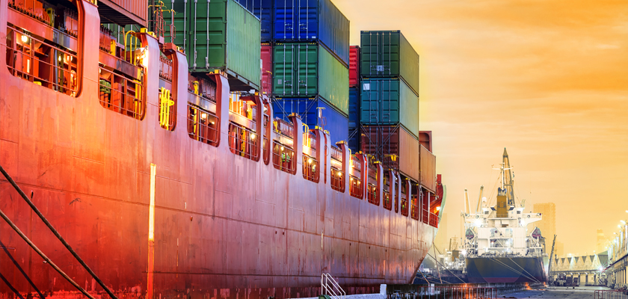
Β’ ΕΝΟΤΗΤΑ: Tα «θέλω» και οι ανάγκες των εταιριών

Slide 21
Προφίλ Εταιρειών

Slide 22
Μία στις δύο εταιρείες βλέπει την έλλειψη ενημέρωσης ως βασικό εμπόδιο για την ένταξη των νέων στη ναυτιλία
«Ποια πιστεύετε ότι είναι τα μεγαλύτερα εμπόδια για την ένταξη των νέων στη ναυτιλία;;»

Slide 23
Ρεαλιστικές προσδοκίες από τις εταιρίες: προτεραιότητα η θεωρητική κατάρτιση στην πρόσληψη των νέων
«Ποιο θα λέγατε ότι είναι το επίπεδο των νέων που προσλαμβάνετε συνήθως τα τελευταία χρόνια;»
Ναι, υπάρχουν πολλές ευκαιρίες
καριέρας στην ναυτιλία για όλους
Πολύ υψηλό
(πλήρης ετοιμότητα & προσόντα)
Μ.Ο :
3/10 υπαλλήλους προσλαμβάνουν χωρίς εμπειρία
Αρκετά ικανοποιητικό
(καλή θεωρητική κατάρτιση, μικρή εμπειρία)
Μέτριο
(σχετική θεωρητική κατάρτιση ή και εμπειρία)
Χαμηλό
(ανεπαρκής προετοιμασία για τον χώρο)

Slide 24
Εταιρική προτεραιότητα στη ναυτιλία: Νέοι με ήθος και επαγγελματισμό
“Ποια χαρακτηριστικά θεωρείτε πιο σημαντικά για να προσλάβετε έναν νέο επαγγελματία στη ναυτιλία; ”
Το No.1
Top 3
%

Slide 25
Προκλήσεις για την είσοδο των νέων στη ναυτιλία: ελλιπής ενημέρωση & περιορισμένες θέσεις στο entry level
«Ποια πιστεύετε ότι είναι τα μεγαλύτερα εμπόδια για την ένταξη των νέων στη ναυτιλία;;»

Slide 26
Το θετικό πρόσημο των νέων στελεχών στη ναυτιλία: Digital skills, γλώσσες, επικοινωνία και υπευθυνότητα
«Με βάση την ως τώρα εμπειρία σας ποιά θεωρείτε τα μεγαλύτερα πλεονεκτήματα των νέων υποψηφίων
στον κλάδο της ναυτιλίας;«

Slide 27
Το αρνητικό πρόσημο των νέων στελεχών στη ναυτιλία: υπερβολικές απαιτήσεις, έλλειψη μακροπρόθεσμης οπτικής και επαγγελματισμού
«Με βάση την ως τώρα εμπειρία σας ποιά θεωρείτε τα μεγαλύτερα μειονεκτήματα των νέων υποψηφίων
στον κλάδο της ναυτιλίας;«

Slide 28
Η Ναυτιλία χρειάζεται συνέργειες: Επιχειρήσεις και εκπαίδευση μαζί
Ανάγκη για περισσότερες συνέργειες μεταξύ επιχειρήσεων και εκπαιδευτικών φορέων στον ναυτιλιακό κλάδο
«Έχετε συμμετάσχει σε δράσεις προσέλκυσης νέων στην ναυτιλία, όπως…»

Slide 29
ΥΕS forum : Eυρεία αναγνώριση – με έξι στις δέκα εταιρείες να συμμετέχουν ενεργά, κυρίως με παρουσίασεις / πάνελ
Σχετικά με το YES forum:
«Μορφή συνεργασίας με το YES forum »

Slide 30
YES Forum: Καθοριστική επιρροή στη νέα γενιά της ναυτιλίας
«Πώς αξιολογείτε τη συμβολή του YES Forum στην ανάπτυξη της νέας γενιάς»

Slide 31
Ορατότητα – Πρόσβαση – Ευκαιρίες: Το κλειδί για την ενίσχυση των νέων στη Ναυτιλία
«Τι από τα πιο κάτω προτείνετε για την ενίσχυση της σύνδεσης των νέων με τη ναυτιλία
και την αύξηση των επαγγελματικών τους προοπτικών;»

Slide 32
Τα μελλοντικά βήματα στη ναυτιλία:
Εκπαίδευση και εταιρείες «συνδέουν» την αγορά εργασίας
«Ποια βήματα πιστεύετε ότι θα βοηθήσουν στην καλύτερη προετοιμασία των νέων για τον ναυτιλιακό χώρο;»

Slide 33
Νέο τοπίο στη ναυτιλία: Οι προσδοκίες των εταιριών και οι φιλοδοξίες των νέων
Αποτελέσματα Πανελλαδικής Έρευνας
ΥΕS TO SEAPPING FORUM
MAΪΟΣ 2025
Thank you!
Want more info? Ask xenia@focus.gr

